Slide 1
Implementing Concepts from the Personal Software Process in an Industrial Setting
Khaled Rl Emam
Barry Shostak
Nazim H. Madhavji
สาขาวิชาวิศวกรรมซอฟต์แวร์ คณะวิทยาการสารสนเทศ
169 ถนนลงหาดบางแสน ต.แสนสุข อ.เมือง จ.ชลบุรี 20131

Slide 2
เนื้อหา
วัตถุประสงค์การเรียนรู้
ที่มา
วัตถุประสงค์
วิธีการวิจัย
วิธีการดำเนินวิจัย
สิ่งที่ได้รับจากการวิจัย
สรุป
นำแนวคิด PSP ไปปรับใช้กับองค์กรให้เหมาะสม
มีตัวชี้วัดที่แน่นอนให้กับองค์กร
ประเมินประโยชน์ของการดำเนินการแนวคิดแบบ PSP

Slide 3
Introduction
บทนำ

Slide 4
บทนำ
กระบวนการ PSP เป็นวิธีการสำหรับวิศวกรรมซอฟต์แวร์
PSP มีขั้นตอนกระบวนการทั้งหมด 7 ขั้นตอน

Slide 5
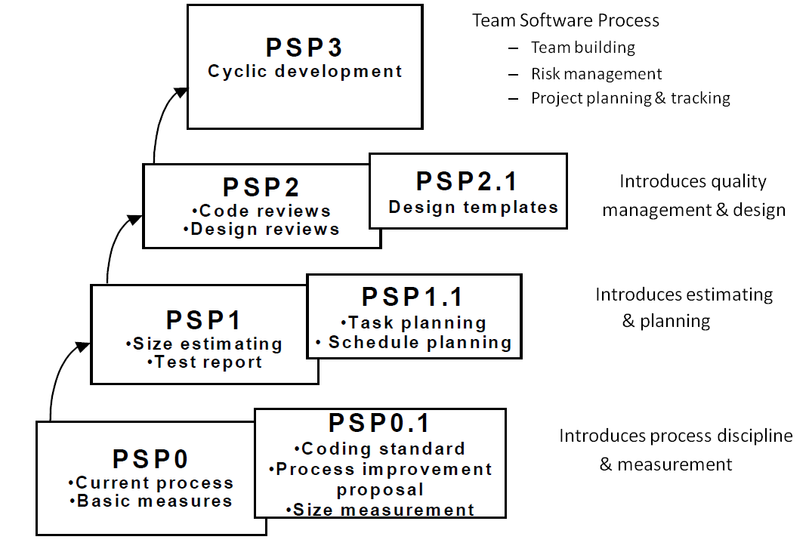
ภาพที่ 1 กระบวนการของ PSP

Slide 6
ที่มาของการวิจัย
ผู้บริหารเห็นว่ากระบวนการ PSP ไม่จำเป็นต่อองค์กร
เนื่องมาจากหลังจากที่ผู้บริหารจัดหลักสูตรให้พนังงานได้รับการอมรบกระบวนการ PSP แต่พนักงานไม่ได้นำหลัก PSP มาใช้ในการทำงานจริง

Slide 7
Objectives
วัตถุประสงค์

Slide 8
Objectives
บริษัท CAE Electronics Ltd. จะนำแนวคิดจาก PSP เข้ามาใช้ในองค์กร
CAE ทำการศึกษาแบบนำร่อง (pilot study) เริ่มต้นในปีค.ศ. 1994 ถึง กุมภาพันธ์ ปีค.ศ. 1996 สุ่มจากวิศวกรซอฟต์แวร์ใน CAE จำนวน 28 คน ได้ข้อสรุปว่า
ดำเนินการปรับปรุงกระบวนการ PSP ให้สอดคล้องกับบริบทขององค์กร
เปลี่ยนแปลงบรรยากาศการทำงานขององค์กรโดยเน้นการให้ความสำคัญกับการเรียนรู้
ประเมินประโยชน์ของ PSP

Slide 9
Research Method
วิธีการวิจัย

Slide 10
Research Method
การวิจัยเชิงปฏิบัติการ (Action research) มีเป้าหมายที่สำคัญ 2 ประการ คือ
เป็นแนวทางในการแก้ปัญหาการปฏิบัติงานขององค์กร
การเพิ่มความรู้เชิงวิทยาศาสตร์ (Scientific knowledge)
การดำเนินการของการวิจัยเชิงปฏิบัติการ ประกอบด้วย
การแนะนำ (Introduction)
การสังเกต (Observation)
การประเมินการวางแผนที่มีการเปลี่ยนแปลง (Evaluation)

Slide 11
Implementing Research Method
วิธีการดำเนินวิจัย

Slide 12
วิธีการดำเนินวิจัย
นักวิจัยแบ่งการดำเนินงาน PSP ออกเป็น 4 กิจกรรม
การวางแผน (Planning)
การฝึกอบรม (Training)
การประเมิน (Evaluation)
การใช้ประโยชน์ (Leveraging)

Slide 13
การวางแผน
จุดประสงค์ของการวางแผนในการดำเนินงานในครั้งนี้ ประกอบด้วย
รูปแบบทั่วไปของ PSP
ผู้เข้าร่วมการฝึกอบรม
การออกแบบการศึกษา
การปรับปรุงแบบฟอร์มการเก็บข้อมูล

Slide 14
รูปแบบทั่วไปของ PSP
สำหรับการอบรม PSP มี 2 รูปแบบ คือ
การสอนแบบการใช้ตำรา
การสอนแบบผสม โดยการใช้ตำราร่วมกับการปฏิบัติ

Slide 15
ผู้เข้าร่วมการฝึกอบรม
นักวิจัยได้รับสมัครคนอบรมหลายแผนกภายใน CAE เพื่อที่จะมั่นใจว่าได้ตัวแทนที่เหมาะสม
เลือกผู้อบรมที่มาจากทีมเดียวกัน

Slide 16
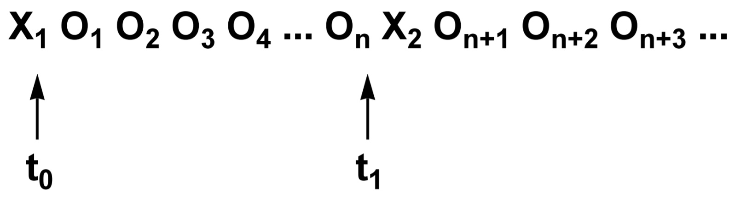
ภาพที่ 1 การออกแบบการศึกษา
X แทน วิธีการ
O แทน การสังเกต / การวัด (observation / measurement)
t แทน เวลา

Slide 17
การปรับปรุงแบบฟอร์มการเก็บข้อมูล
ปรับปรุงแบบฟอร์มบางส่วนให้สอดคล้องกับการทำงานในองค์กร
มีการประเมินแบบฟอร์มที่ปรับปรุงหลังจากนำไปปทดลองใช้
มีการพัฒนาแบบฟอร์มการบันทึกข้อมูลดังภาพที่ 2

Slide 18
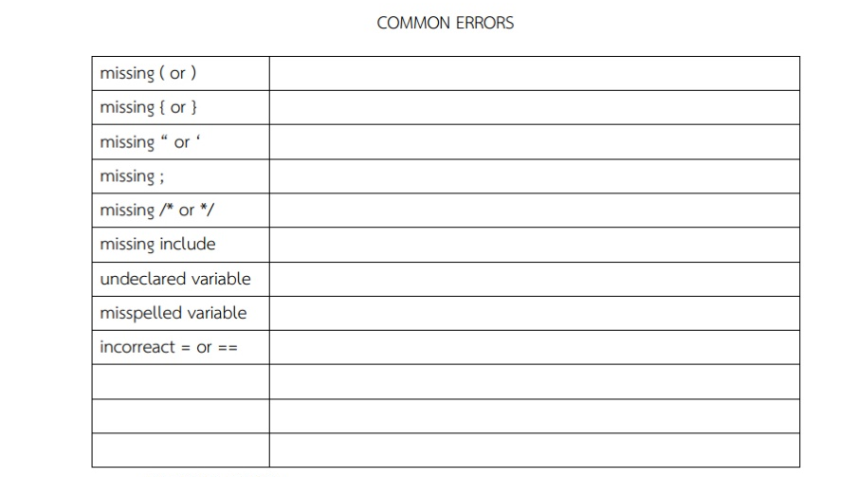
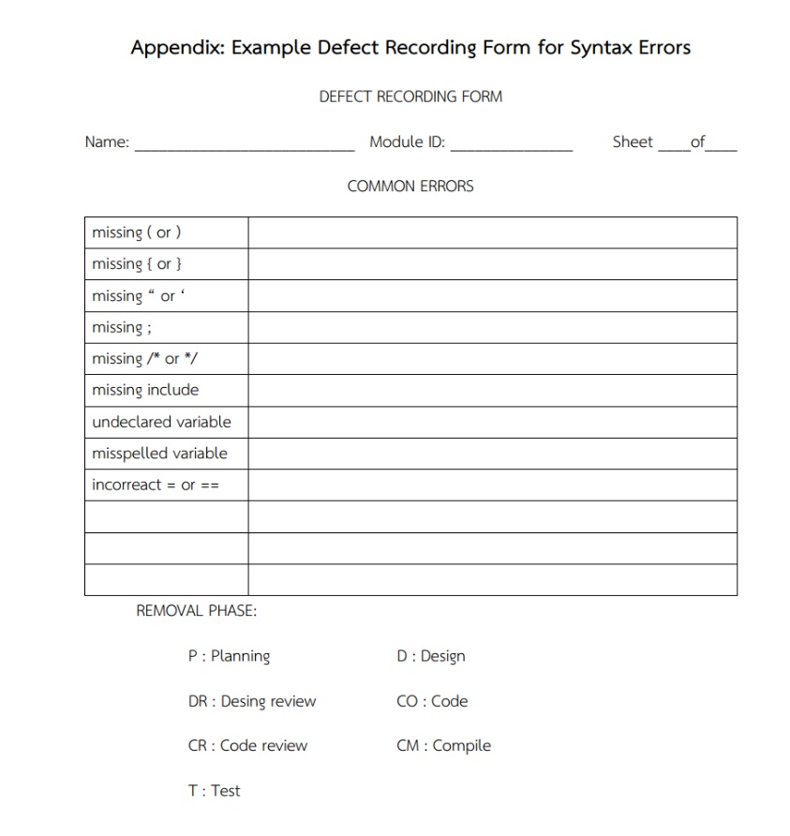
ภาพที่ 2 Defect log ที่ออกแบบเพื่อใช้ในการวิจัย

Slide 19
การฝึกอบรม
กิจกรรมการฝึกอบรมเริ่มจากตั้งเริ่มการบรรยาย
เพื่อให้ผู้เข้าร่วมเข้าใจแนวคิดและหลักการของ PSP สำหรับนำไปใช้ในการเขียนโปรแกรม
มีการแลกเปลี่ยนความคิดเห็นซึ่งกันและกันระหว่างผู้เข้าร่วมอบรม
ทำข้อตกลงร่วมกันเกี่ยวกับวิธีการนับ LOC สำหรับภาษาโปรแกรมที่ต่างกัน
กิจกรรมที่สองเป็นการฝึกปฏิบัติ

Slide 20
การประเมินผล
มีการดำเนินอยู่ 2 วิธี
การประเมินการฝึกอบรม
การประเมินการใช้แนวคิด PSP

Slide 21
การประเมินการฝึกอบรบ
มีเพียง 10% เท่านั้นที่สามารถนำแนวคิด PSP มาใช้ในการทำงานจริงได้
ผู้อบรมได้ทราบถึงความสามารถของตัวเองหลังจากอบรบ
สรุปได้ว่าผู้เข้าอบรมเห็นตรงกันว่าหลังจากทำตามแนวคิด PSP มีการพัฒนาตัวเองได้ดีขึ้น

Slide 22
การประเมินการใช้แนวคิด PSP
Humphrey จำเป็นต้องทำCode review ก่อน Compile
ตัวชี้วัดที่ใช้ในการประเมิน
ความหนาแน่นของข้อบกพร่อง (defect density)
Yield

Slide 23
การนำไปใช้
กระจายแนวคิดไปยังองค์กร
ทำให้ผู้เข้าร่วมเห็นประโยชน์ของ PSP
นำเสนอแนวคิดเพื่อให้ผู้เข้าอบรบมีความกระตือรือร้นในการติดตามผลงานของตัวเอง

Slide 24
Lessons Learned
สิ่งที่ได้รับจากการทำวิจัย

Slide 25
สิ่งที่ได้รับจากการทำวิจัย
ควรมีการปรับปรุง PSP ให้เป็นที่ยอมรับมากขึ้น
ก่อนการเปลี่ยนแปลงทุกรูปแบบจะต้องมีการศึกษานำร่องกับผู้นำไปใช้ในสภาพแวดล้อมจริง
ควรมีเครื่องมือที่สนับสนุนการเก็บรวบรวมข้อมูลและการวิเคราะห์ข้อมูล
หัวหน้าหรือผู้จัดการขององค์กรควรได้เห็นภาพรวมและลักษณะการดำเนินงานของ PSP

Slide 26
สิ่งที่ได้รับจากการทำวิจัย (ต่อ)
การนำเสนอควรอธิบายสิ่งที่จะมีผลกับองค์กร
ควรให้ความสำคัญกับการอภิปรายความคิดเห็นของผู้เข้าอบรมมากขึ้น

Slide 27
Conclusions
สรุป

Slide 28
ระดับการประเมินการใช้งาน PSP
ระดับที่ 1 การประเมินคุณภาพ
วัดความพึงพอใจของผู้ใช้โดยใช้แบบสอบถาม
ระดับที่ 2 การประเมินผลการเรียนรู้
ประเมินเปรียบเทียบก่อนและหลังอบรม
ระดับที่ 3 การประเมินพฤติกรรม
ประเมินจากการเขียนโปรแกรม
ระดับที่ 4 การประเมินผลสรุป
ประเมินหลังจากเขียนโปรแกรมแล้วเสร็จ

Slide 29
การควบคุมเวอร์ชัน
ลำดับที่ | วันที่/เดือน/ปี | รายการปรับแก้ | ผู้ปรับแก้
1. | 7 พ.ย. 2559 | สร้าง Template ทดลองใส่ข้อมูล | อภิสิทธิ์
2. | 25 พ.ย 2560 | 1. เพิ่มเนื้อหา | มกุล 6 รหัส 59

